Slide 1


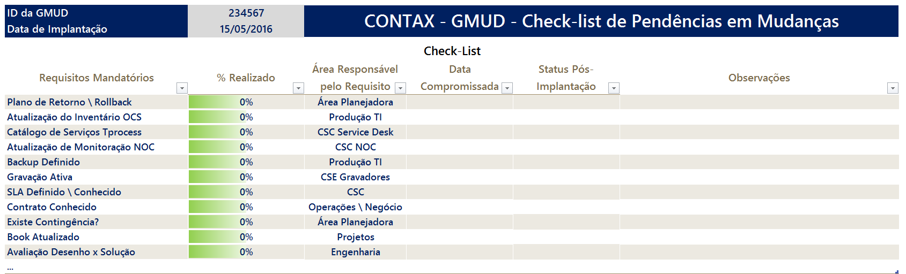

Projeto T2R - Transição de Serviços
Prezados Colaboradores(as)!
Um novo controle será utilizado inicialmente nas Requisições de Mudanças Planejadas, com objetivo de identificar e gerenciar todos os requisitos mandatórios no planejamento da GMUD, mitigando a possibilidade de pendências em mudanças, que causem impacto na implantação em ambiente de produção e, especialmente, na gestão dos serviços.
Os grupos responsáveis pelos requisitos serão inseridos no plano de comunicação. Este controle será verificado durante a revisão pós-implementação da mudança e gerenciado até que todos os requisitos pendentes estejam implementados.
(Obs: Somente os controles necessários para cada Gmud serão considerados, uma frase “Não se Aplica” será inserida em observações para os controles desnecessários).
Responsabilidades:
Planejador, Gerente CSC e Gerente CSE: Identificar e documentar os requisitos antes do planejamento.
Executor e Gestor de Mudanças: Verificar requisitos após a implantação da Mudança e acompanhar até sua realização.

